Slide 1
응용 패턴마이닝 특론
Chapter7 베이지안 결정 이론

Slide 2
INDEX
1. 베이지안 결정 이론
2. 최대 우도 측정
3. 나이브 베이즈 분류기
4. 세미 나이브 베이즈 분류기
5. 베이지안 네트워크
6. EM 알고리즘

Slide 3

1. 베이지안 결정 이론
베이지안 결정 이론
확률 프레임 아래에서 의사 결정을 실행하는 기본 방법 이다
분류 문제에서 관련 확률을 모두 알 수 있다는 이상적인 상황에서 확률들과 오판으로 인한 손실에 기반해 최적의 분류를 하게 하는 방법론
사후 확률에 기반하여 실제 레이블이 샘플이 로 잘못 분류 되었을 때 발생하는 기대 손실의미
베이지안의 목적은 이러한 기대 손실을 최소화 하는 것이 목적이다.

Slide 4

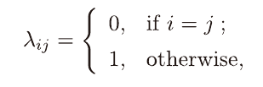





1. 베이지안 결정 이론
만약 목표가 분류기 오차율을 최소화 하는 것이라면 오판으로 인한 손실 아래와 같이 나타냄
조건 위험 (=조건 리스트) 조건 리스크 , 사후확률
베이즈 최적 분류기
각 샘플 사후 확률 를 최대화 하는 것이 최적의 분류
주의 해야 할 것은 사실상 많은 머신러닝은 사후 확률 계산 없이 정확한 분류 가능

Slide 5
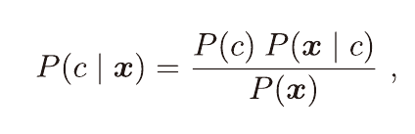



1. 베이지안 결정 이론
결합 확률 분포를 모델링 한 후 이를 통해 얻는 생성 모델 식
사전확률
관찰 데이터 발현 확률
클래스 레이블 c에 대한 샘플 x의 클래스 조건 확률 혹은 우도
사전 확률 와 우도 에 따라 사후 확률을 예측 할 수 있다.

Slide 6
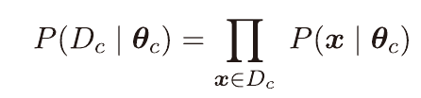




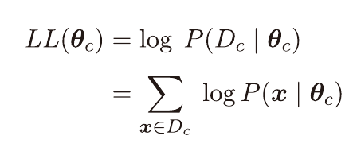
2 . 최대 우도 측정
데이터 샘플링에 기반해 확률 분포를 추정하는 전통적인 방법이 최대 우도 추정 이다.
는 훈련세트 D에서 c 클래스 샘플로 구성된 집합이고 이런 샘플들이 독립 항등 분포라고 가정 하면
위 식은 데이터 세트 에 대한 파라미터 의 우도 식이고 최대 우도를 추정하는 것은
우도 를 최대화 하는 파라미터 값 를 찾는 것을 볼 수 있다.
위에 식은 연속적인 곱셈 계산이 오버플로를 일으키기 쉬우므로 로그 우도를 사용한 식이다.

Slide 7

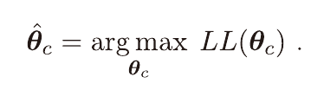
2 . 최대 우도 측정
이때 파라미터 에 대한 최대 우도 추정식 입니다.
이러한 파라미터화 방법은 클래스 조건 확률 추정을 상대적으로 간단하게 만들기는 하지만
추정 결과의 정확성은 (가정하는 확률 분포 형식)이 (잠재적인 실제 데이터 분포)와 얼마나
일치 하는 지에 따라 결정 됩니다.
결국 확률 분포 형식에 대해 마음대로 예측하고 가정한다면 잘못된 결과를 얻을 가능성이
큽니다.

Slide 8
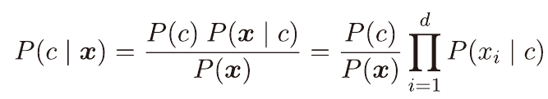

3 . 나이브 베이즈 분류기
사후 확률을 계산 할 때 가장 어려운 점은 조건 확률이 속성상의 결합 확률이기 때문에 유한한 훈련
샘플 만으로 직접적으로 추정하기 힘들다.
그래서 이러한 부분을 피하고자 속성 조건 독립 가설 혹은 나이브 베이즈 분류기 를 이용합니다.
(나이브 베이즈 분류기 ) 속성 조건 독립 가설이란 이미 알고 있는 클래스에 대해 모든 속성은 서로 독립적이라
고 가정하는 것
위에 식에서 속성 조건 독립 가설에 기반하여 식을 다시 바꿀 수 있다.
d는 속성 개수, 는 I 번째 속성상에서 의 값을 나타냄

Slide 9
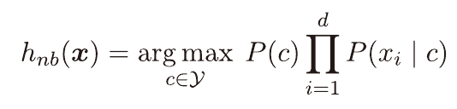


3 . 나이브 베이즈 분류기
위에 식에 최적 분류기 식을 적용하면 아래와 같은 나이브 베이즈 표현식을 얻을 수 있다.
훈련세트 d에 기반해 클래스 사전 확률 를 추정하고 각 속성을 위해 조건 확률 를 계산하는
것을 나이브 베이즈 분류기 의 훈련 과정입니다.

Slide 10
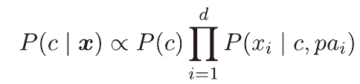



3 . 세미 나이브 베이즈 분류기
사후 확률 계산 부분의 어려움을 낮추고자 속성 조건 독립 가설을 사용했지만 실제로는 이 가설이
성립되기 쉽지 않아서 속성 조건 독립 가설을 조금 느슨하게 만드는 시도를 한 것이 세미 나이브
베이즈 분류기 입니다
단독 의존 예측기는 세미 나이브 베이즈 분류기에서 가장 많이 쓰는 전략입니다. 아래는 단독 의존 예측기 식입니다.
는 속성 가 의존하는 모든 속성, 의 부모 속성이라고 부름
부모 속성을 이미 알고 있다면 확률 값 추정가능하기 때문에 각 속성의 부모속성이 어떻게 결정하지가 중요함

Slide 11
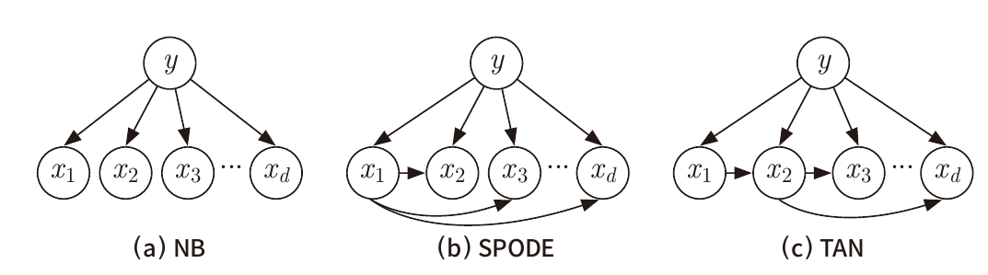
3 . 세미 나이브 베이즈 분류기
SPODE : 모든 속성이 똑같은 하나의 속성에 의존한다고 가정하고 교차 검증 등의 방법을 통해 상위 부모 속성
결정함
TAN : 최대 가중치 스패닝 트리 알고리즘에 기반해 속성 간의 의존관계를 (c)와 같은 트리 구조로
단순화한 알고리즘 입니다.

Slide 12
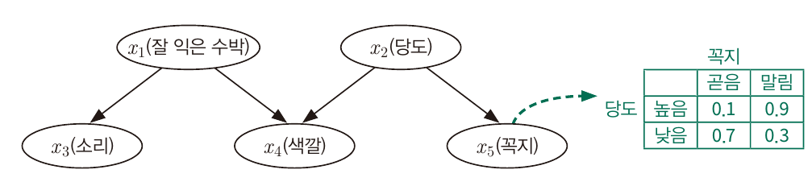
3 . 베이지안 네트워크
아래 그림은 베이지안 네트워크는 방향성 비사이클 그래프를 통해 속성 간의 의존관계를
나타내고 조건 확률표를 사용해 속성의 결합 확률 분포를 나타냅니다.
노드가 하나의 속성을 대응합니다. 그리고 두 속성 간의 직접적인 의존관계가 있다면 그 들을 하나의 엣지로
연결합니다. 당도와 꼭지의 그래프로 정량화 된 의존관계를 확인 할 수 있습니다.

Slide 13






2. EM 알고리즘
EM 알고리즘은 파라미터 은닉 변수를 계산 할 때 자주 사용 하는 방식
원리는 파라미터 를 이미 알 때 훈련 데이터에 기반해 최적의 은닉변수의 값을 계산할 수 있다
기반해 은닉 변수 의 기대값을 추론하고 이를 로 나타냅니다.
이미 관측된 변수 와 에 기반해 파라미터에 대한 최대 우도 추정을 하고 이를
으로 나타냅니다.
이러한 것을 EM 알고리즘 이론이라고 합니다.
파라미터 은닉 변수란 예를 들어 수박 꼭지가 잘려서 말림인지 곧음인지 알 수 없다면 꼭지
속성은 미지의 값이 됩니다. 이것을 은닉 변수라고 합니다.

Slide 14



2. EM 알고리즘
로 이미 관측된 변수 집합을, 로 은닉 변수 집합을, 로 모델 파라미터를
표현 한다고 했을 때 에대해 최대 우도 추정을 하다면 위에 식을 최대화 해야 한다.
그러나 은닉변수는 직접 해를 구할 수 없기 때문에 기댓값을 계산하는 방법을 통해
위 식과 같은 로그 주변 우도를 최대화 합니다.

Slide 15
2. EM 알고리즘
EM 알고리즘은 파라미터 은닉 변수를 계산 할 때 가장 자주 사용되는 무기이며 이는 일종의 재귀적인 방법이면서 기본 아이디어는 파라미터 를 이미 알 때 훈련 데이터에 기반해 최적의 은닉 변수 값을 계산 할 수 있습니다
반대로 만약 값을 알고 있을 때는 간편하게 파라미터 에 대한 최대 우도 추정을 할 수 있습니다.
이는 EM 알고리즘의 원리입니다.
은닉 변수 계산 문제는 경사 하강법 등 최적화 알고리즘을 통해서 계산 할 수 있습니다.
그러나 은닉 변수의 수가 늘어남에 따라 계산량이 기하급수적으로 증가 때문에 EM 알고리즘은 비경사 최적화 방법으로 간주 할 수 있는 장점이 있습니다.

